Slide 1
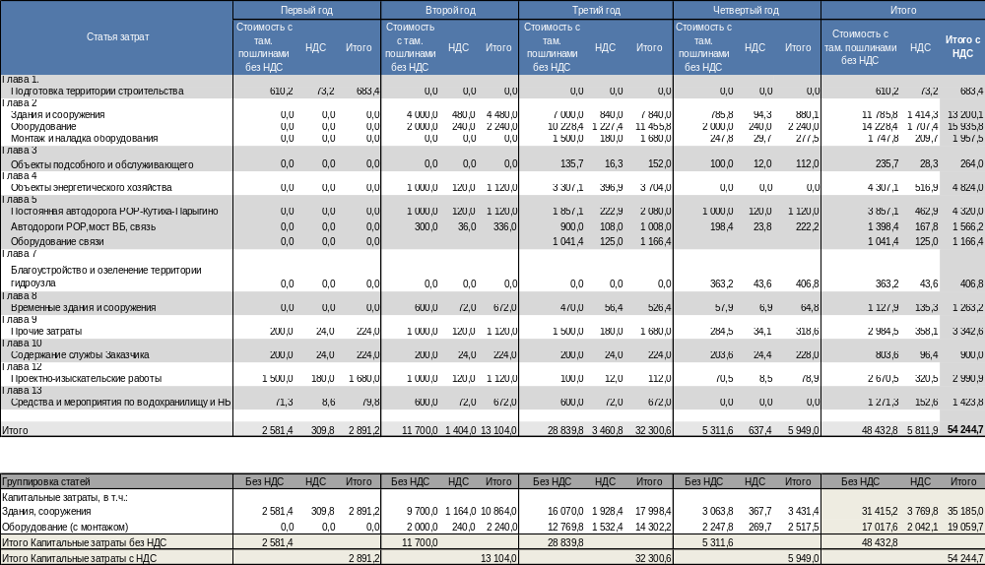
График затрат на строительство, US$

Slide 2
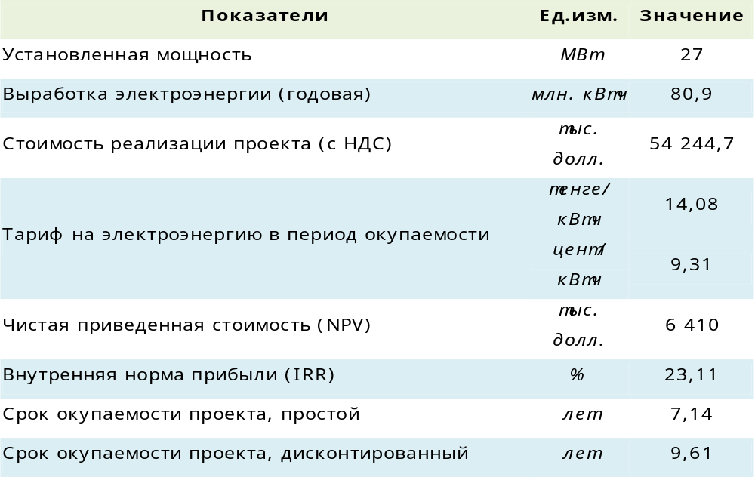
Сводные результаты финансового анализа

Slide 3
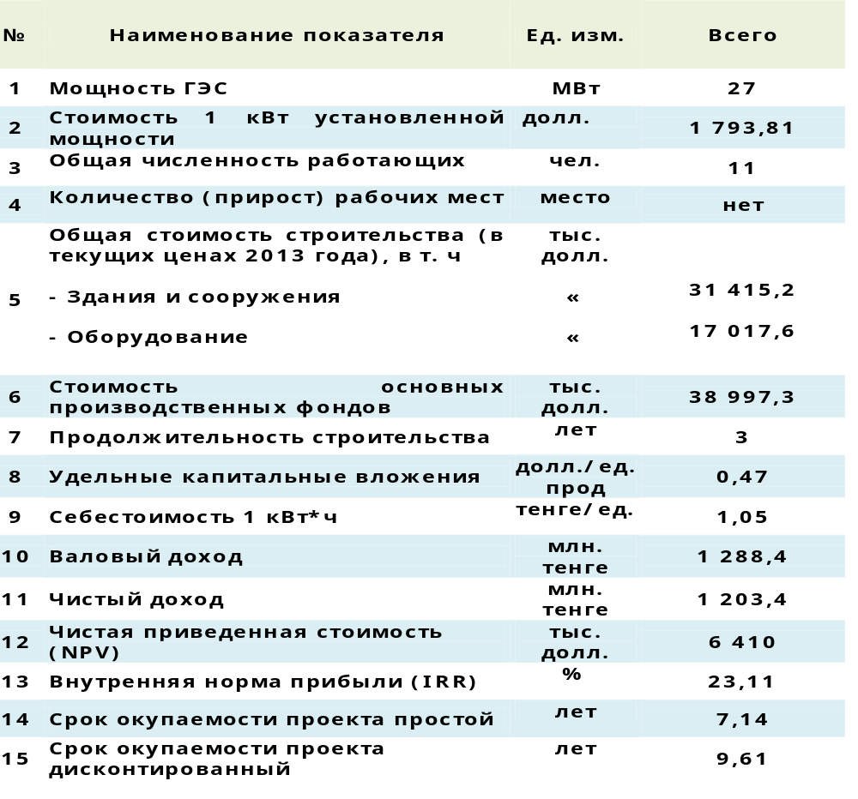
Технико-экономические показатели

Slide 4
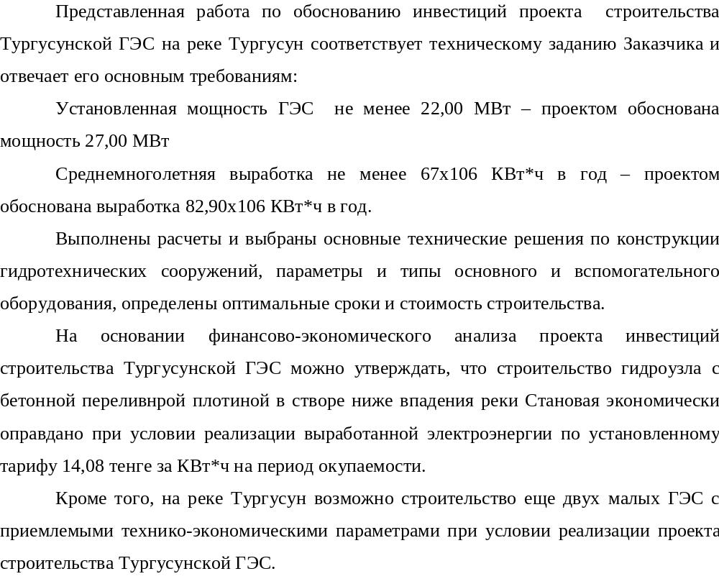
Общие выводы

Slide 5
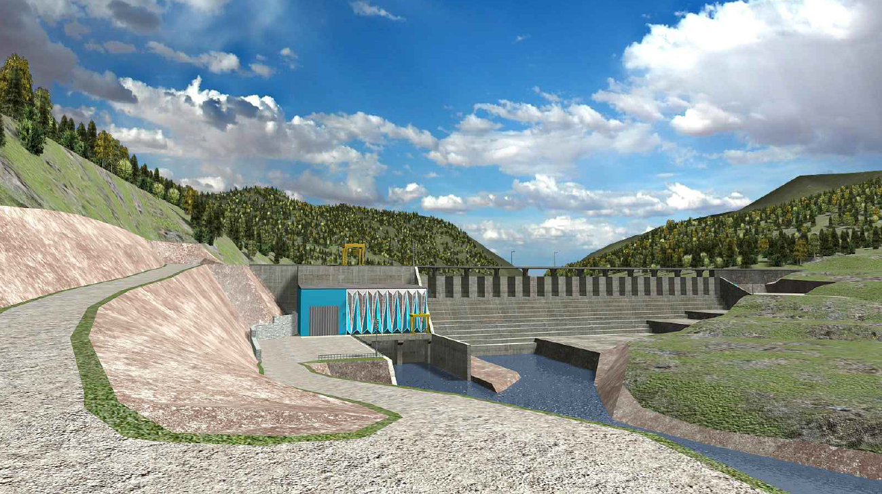
Тургусунская ГЭС с бетонной переливной плотиной

Slide 6
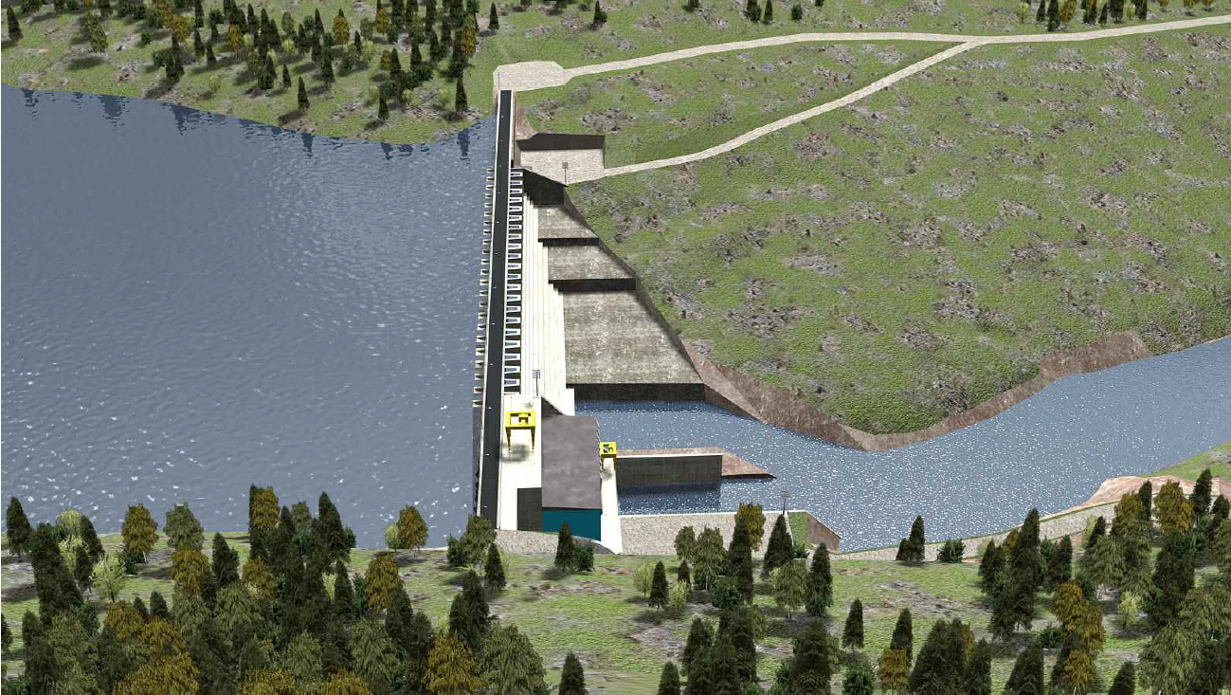
Вид гидротехнических сооружений с правого берега

Slide 7
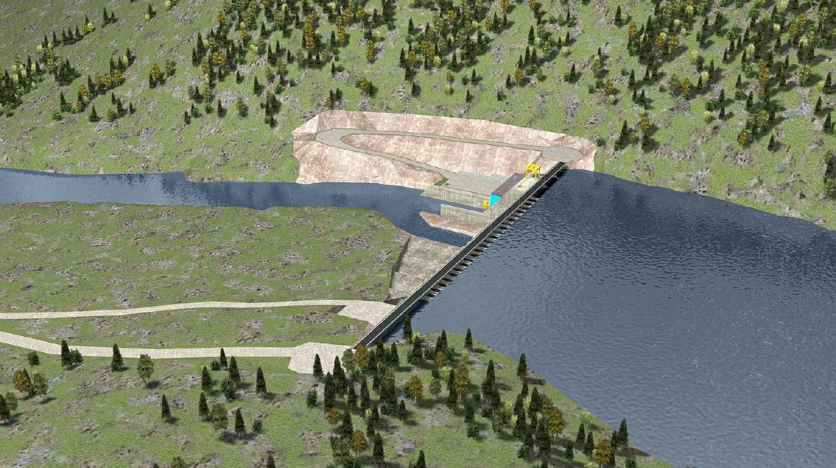
Вид гидротехнических сооружений с левого берега

Slide 8
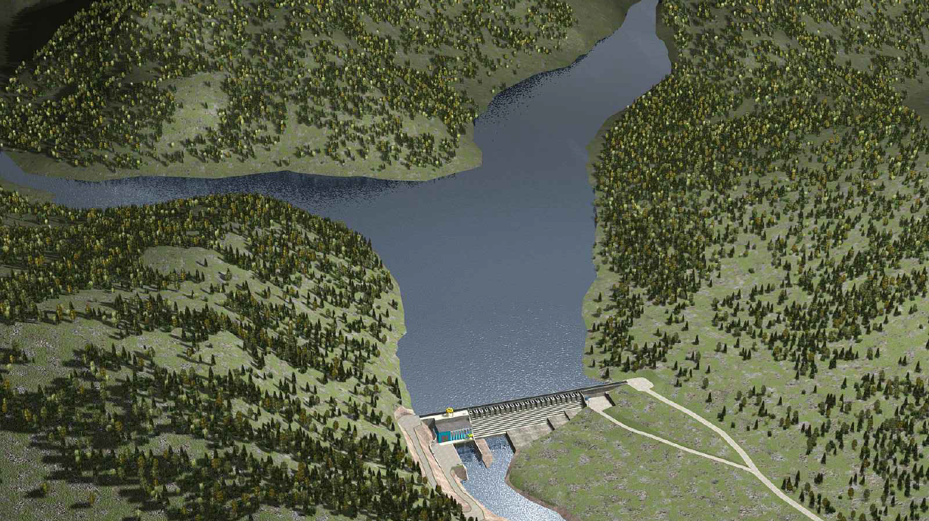
Вид на водохранилище Тургусунской ГЭС

Slide 9
Тургусунская ГЭС с бетонной переливной плотиной

Slide 10
Вид гидротехнических сооружений с правого берега

Slide 11
Вид гидротехнических сооружений с левого берега

Slide 12
Вид на водохранилище Тургусунской ГЭС

Slide 13
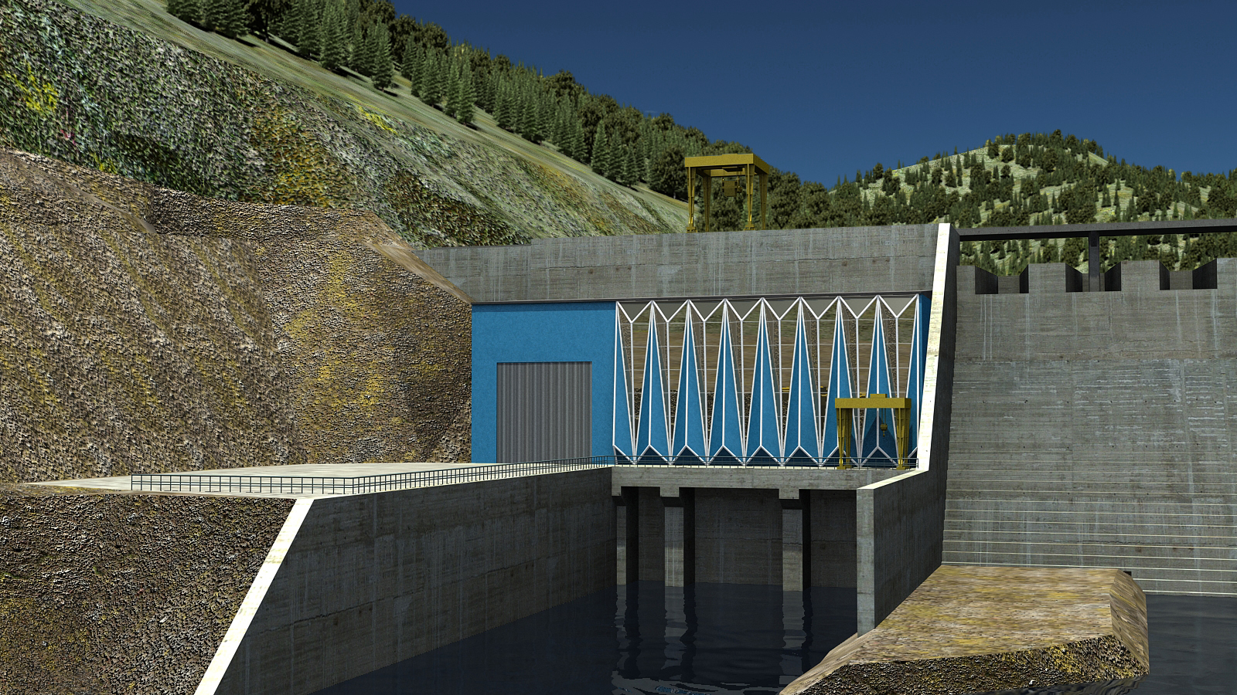
Тургусунская ГЭС
СПАСИБО ЗА ВНИМАНИЕ
ЗАО «Гидротех» 2013г.
Notes:
ЗАО «Гидротех», 2013г.

